Slide 1
Territorios Competitivos:
La relación centro-local:
La experiencia de Ecuador
Octubre, 2007

Slide 2
INDICE

Antecedentes
Nueva Institucionalidad y Política de Inclusión
MCDS - STMCDS
Objetivo de la propuesta
Componentes de la propuesta
Alcance e impacto
Presupuesto

Slide 3
ANTECEDENTES: LA POLITICA SOCIAL
Pilar #1.- Generación de
Capacidades y Libertades
Fundamentales
Pilar #2.- Protección Social a
grupos vulnerables
Pilar #3.- Inclusión Económica
EN ESTE GOBIERNO ENFASIS EN ESTE PILAR
Reducción de la pobreza
Agenda de Desarrollo Social y la Red de pobreza

Slide 4
ANTECEDENTES: MARCO INSTITUCIONAL
Institucionalidad desarticulada a nivel de gobierno central y con las regiones y provincias.
Duplicidad de programas, acciones y desperdicio de recursos: (150 mini proyectos, 4 de estos repetían mejoramiento cadena cacao).
Falta de visión integral que una lo productivo con lo social

Slide 5
INDICE
Antecedentes
Nueva Institucionalidad
Política de Inclusión Económica
Instituciones e Instrumentos
Modelo de Gestión
Relación Centro-Territorio
Conclusiones


Slide 6
NUEVO MARCO INSTITUCIONAL
Ministerios coordinadores: de lo productivo y política económica, desarrollo social, política y seguridad interna y externa, y de capital natural:
  Políticas transversales
  Monitoreo de metas
  Evaluación de programas
  Coordinación con gabinetes territoriales

Slide 7
NUEVO MARCO INSTITUCIONAL
Comité Estratégico: coordinación y sinergias:
  Presidente
  Secretario Administración
  Ministros coordinadores
  Secretario de Planificación
Gabinetes Territoriales:
  Representantes gobierno en la zona

Slide 8
INDICE
Antecedentes
Nueva Institucionalidad
Política de Inclusión Económica
Instituciones e Instrumentos
Modelo de Gestión
Relación centro-territorio
Conclusiones


Slide 9
Pilares del Programa Nacional de Inclusión
EMPRENDIMIENTOS JUVENILES:
NEGOCIOS
INCLUSIVOS:
CADENAS
DE COMPRAS
PÚBLICAS:
Emprendimiento para adultos jóvenes
Emprendimiento para jóvenes en riesgo
Negocios Inclusivos Agroindustriales
Negocios Inclusivos para la exportación
Hilando el Desarrollo
Nutriendo el Desarrollo
Ferias Inclusivas*

Slide 10


INCLUSIÓN ECONÓMICA: CADENAS PRODUCTIVAS
SELECCIÓN DE
CADENAS ESTRATEGICAS
SEGÚN 3 CRITERIOS:
MAIZ
CACAO
CAFÉ
LACTEOS
HIERBAS
ORGÁNICOS
IMPACTO SOCIAL
POTENCIAL DE MERCADO
IMPACTO MASIVO EN REDUCCIÓN DE POBREZA
GENERACIÓN DE VALOR
48.000 EMPLEOS ANUALES
9.600 UPAS
45 MIL HECTAREAS
PRODUCTIVAS
Base de la
pirámide
Negocios inclusivos
Empresas
anclas
AGRO-INDUSTRIAS
Y AGRO-EXPORTADORAS
COMPETITIVAS Y
SOCIALMENTE
RESPONSABLE
Asociatividad
Asociatividad
Asociatividad
Asociatividad
ASOCIATIVIDAD
MAG -CFN- BNF
$ 1´2MILLON
INNOVACION
SENACYT
$3,5 MILLONES
ASISTENCIA TECNICA
MAG, ONG´S-CONSULTORAS
$ 3 MILLONES
CREDITO
CFN- BNF
$87 MILLONES
SEGURO
PRIVADO
$ 3 ,5MILLONES
INFRAESTRUCTURA
Y EQUIPOS
$ 2 MILLONES

Slide 11
IMPACTOS ESPERADOS
200.000 de personas mejorar sus ingresos y dejan de ser pobres. Generación de 200 mil nuevos empleos directos e indirectos. Incremento sostenido de la inversión pública para acceso y mejoramiento de la calidad de los servicios básicos, oportunidades, vivienda, salud y educación. 15% de pequeños productores asociados, fortalecidos y vinculados en condiciones de equidad a cadenas de valor. Organizaciones sociales fortalecidas, participando activamente en los procesos de desarrollo. Políticas de estado institucionalizadas orientadas a la inclusión económica.

Slide 12
INDICE
Antecedentes
Nueva Institucionalidad
Política de Inclusión Económica
Instituciones, Modelo de Gestión e Instrumentos
Relación centro-territorio
Conclusiones


Slide 13
INSTITUCIONES E INSTRUMENTOS
Gobierno Central
Innovación para MIPYME: SENACYT
Capacitación grupos vulnerables: SECAP-Ministerio de Trabajo
Capacitación para la PEA activa: CNCF
Desarrollo empresarial Microempresas: no existe actualmente se está creando:
  Fondo asistencia técnica competitivo financiado con cooperación no reembolsable. (asociatividad) US.500m
  Fondo de capacitación técnica específica para beneficiarios de PNIE (Programa Nacional Inclusión Económica. US.500m

Slide 14
INSTITUCIONES E INSTRUMENTOS :
Gobierno Central
Encadenamientos productivos para PYME: MIC
Encadenamientos productivos para PYME Exportadoras: CORPEI-EXPOECUADOR
Microcrédito: Banco Nacional de Fomento, Programa del Sistema Nacional de Microfinanzas, y CFN
Seguro Agrícola: sólo existen iniciativas privadas.
Capacitación a Beneficiarios del BDH: Bienestar Social

Slide 15
INSTRUMENTOS E INSTITUCIONES :
Gobiernos Locales
Institucionalidad diversa:
  Algunos gobiernos locales tienen el “desarrollo económico local en su agenda” y tienen institucionalidad:
    Agencias de Desarrollo Local: CONQUITO, ACUDIR, etc.
    Alianzas con Gremios, cámaras y organizaciones de la sociedad civil: Junta Cívica del Guayas.

Slide 16
Propuesta de Modelo de Gestión
Gobierno Central genera coordinadamente instrumentos modernos competitivos, que se pueden complementar con los de gobiernos locales.
    Gobierno Territorial y Gobierno local articulan actores, agencias de desarrollo local, organizaciones sin fines de lucro, etc.
Modelo gestión compartido:
  Integrar planes locales de desarrollo en el PNIC.
  Co-financiamiento gobiernos central-local:
    Gobierno local financia asistencia técnica y capacitación, certificando a los beneficiarios potenciales de microcrédito.
    Gobierno Central provee microcrédito y genera sistemas de acreditación, monitoreo y evaluación. Genera oportunidades de mercado a microempresas locales.

Slide 17
Propuesta de Modelo de Gestión
Gobierno Central a través de MCDS genera coordinadamente instrumentos modernos competitivos, que se pueden complementar con los de gobiernos locales.
    Gobierno Territorial y Gobierno local articulan actores, agencias de desarrollo local, organizaciones sin fines de lucro, etc.
Modelo gestión compartido:
  Integrar planes locales de desarrollo en el PNIC.
  Co-financiamiento gobiernos central-local:
    Gobierno local financia asistencia técnica y capacitación, certificando a los beneficiarios potenciales de microcrédito.
    Gobierno Central provee microcrédito y genera sistemas de acreditación, monitoreo y evaluación. Genera oportunidades de mercado a microempresas locales.

Slide 18
Negocios Inclusivos Agroindustriales
  Los negocios inclusivos se logran:
  - Al vincular a pequeños productores (oferta) a empresas con responsabilidad social (demanda), y a actores públicos y privados territoriales (apoyos).
  - Al generar empresas asociativas y alianzas (tecnología, capacitación, recursos naturales, financiamiento, mercados) que permitan al pequeño productor elevar su nivel de vida produciendo.

Slide 19
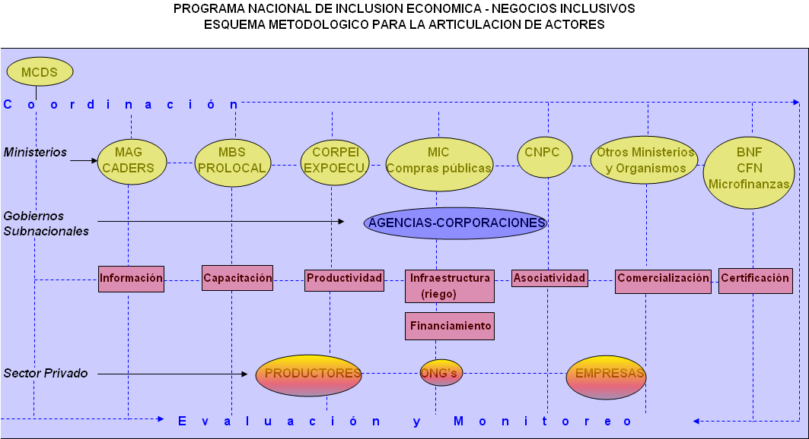
Modelo de Gestión

Slide 20
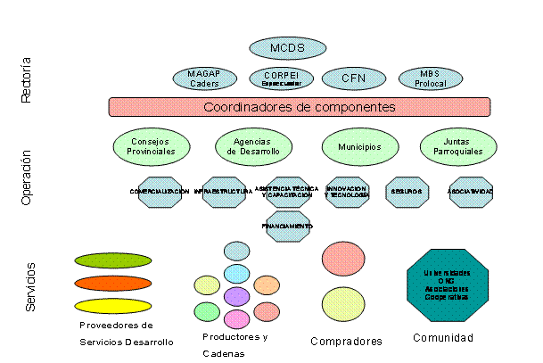
Modelo de Gestión

Slide 21
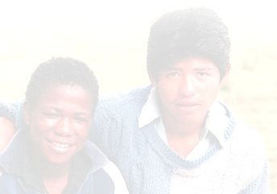
Negocios Inclusivos
Cómo estamos trabajando!

Slide 22
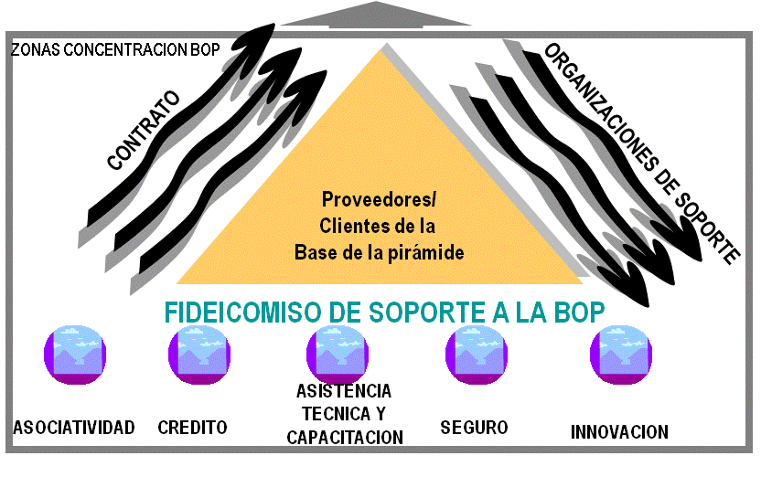
INSTRUMENTOS

Slide 23
Negocios Inclusivos
Criterios de priorización
PRODUCTOS:
Potencial de mercado.
Impacto masivo en reducción de pobreza.
Generación de valor.
TERRITORIOS:
- Elevado índice de pobreza NBI.
- Territorios donde se produzca los productos agrícolas priorizados.
- Presencia y experiencia de los actores.
- Viabilidad de impacto en el corto plazo.

Slide 24
Negocios Inclusivos
Priorización: territorios y productos

Slide 25
INDICE
Antecedentes
Nueva Institucionalidad
Política de Inclusión Económica
Instituciones, Modelo de Gestión e Instrumentos
Relación centro-territorio
Conclusiones


Slide 26
Relación centro-territorio
Diversa y Flexible: depende que institución tenga liderazgo en la provincia y necesidades locales.
Organización local: redes y comunidades
Fundamental alianza con SNV-CEMDES y otros actores privados.
Varios canales para receptar propuestas en el territorio: privados y públicos (instituciones desconcentradas: CORPEI, MIC, BNF, CFN,ADE )
MCDS y comité técnico: ventanilla única para priorizar y asignar recursos

Slide 27
Relación centro-territorio
Gabinetes territoriales en fase de ajuste (Plan Nacional de Desarrollo) y de implementación.
Ventanillas únicas se desconcentrarán a gabinetes territoriales.

Slide 28
INDICE
Antecedentes
Nueva Institucionalidad
Política de Inclusión Económica
Instituciones, Modelo de Gestión e Instrumentos
Relación centro-territorio
Conclusiones


Slide 29
Factores críticos
Coordinación sectorial y territorial
Alianzas público- privadas alrededor de programas concretos y financiados.
Modelo flexible que tome en consideración heterogeneidad de actores y necesidades.
Instrumentos coordinados
Ventanilla única para priorizar centralizada
Canales desconcentrados y descentralizados para receptar propuestas
Fondo co-financiado y competitivo

Slide 30
Factores críticos
Importancia de conocimiento de realidades locales
Capital social comunitario
Importancia de organización y su promoción.

